Slide 1
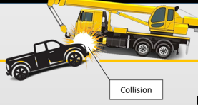
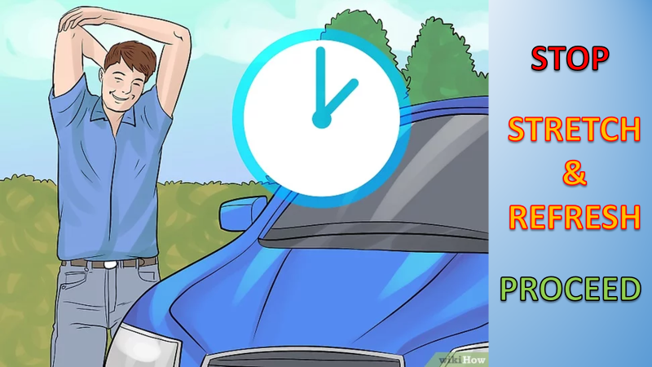
تنبيه السلامة الثاني لشركة تنمية نفط عُمان
التاريخ:14/01/2024 عنوان الحادث: إصابة مضيعة للوقت (LTI#02) النمط: حادث سيارة (MVI) الخطورة المحتملة:C4P النشاط: قيادة
الجمهور المستهدف: موظفو الخدمات اللوجستية والتشغيل والتشييد
ماذا حدث؟
في 14 يناير 2024، حوالي الساعة 14:16 ظهرًا، وقع حادث اصطدام مباشر بين شاحنة نصف نقل ورافعة متنقلة. حيث كانت الشاحنة في طريقها من محطة سيح الرول باتجاه قرن العلم على طريق تحويلي، بعد أن قام السائق بتوصيل الطعام إلى فريق العمل. وفي حوالي الساعة 14:14 ظهرًا، وعلى بُعد كيلومترين تقريبًا من الطريق الدائري لقرن العلم، انحرفت الشاحنة إلى المسار المقابل، مما أدى إلى اصطدام الزاوية الأمامية اليسرى للشاحنة بالزاوية الأمامية اليسرى للرافعة القادمة من قرن العلم.
وبعد الفحص بالأشعة السينية، فقد تبيَّن وجود كسر في الذراع اليسرى للموظف القائم بالمسح، إضافةً إلى كسر بسيط في ساقه اليسرى وركبته، كما أُصيب مُشغل الرافعة بكسر بسيط في ركبته اليسرى؛ وعولج المساعد (راكب الشاحنة) من إصابات طفيفة.
سبب الحادث/النتيجة:
انحراف الشاحنة إلى المسار المقابل على الرغم من عدم ظهور أي إشارات تحذيرية تشير إلى تعطُّلها.
شعور سائق الشاحنة بالنعاس، ونوم الراكب أثناء وقوع الحادث.
بدأ الرحلة مباشرة بعد تناول السائق لوجبة الغداء.
تجاوز السائق السرعة المُحدَّدة (40 كم/ساعة) على الطريق التحويلي.
الدروس المستفادة من هذا الحادث:
هل يجب عليك أخذ فترات استراحة عندما شعورك بالتعب أو الإرهاق أثناء القيادة؟
هل أنت على دراية بالسرعة المحددة وتلتزم بها؟
بوصفك راكبًا، كيف يمكنك أن تظل متيقظًا لتتمكَّن من التدخُل واتخاذ الإجراءات اللازمة حين يكون سلوك السائق غير آمنًا؟
التزم بالحد الأقصى للسرعة وابق متيقظًا في أثناء القيادة
Notes:
احرص على إدخال جميع التواريخ والعناوين.
وينبغي وضع وصف مختصر دون ذكر أسماء المتعاقدين أو الأفراد. اذكر ما حدث والشخص الذي حدث له ذلك (باستخدام المسمى الوظيفي) والإصابات التي حدثت نتيجة لذلك، ويمكن الاكتفاء بهذا القدر.
أربع إلى خمس نقاط تسلِّط الضوء على النتائج الرئيسية للتحقيق. تذكر أن الجمهور المستهدف هو موظفي الخطوط الأمامية، لذا يجب كتابة هذه النقاط باستخدام عبارات بسيطة بطريقة يمكن أن يفهمها الجميع.
يجب صياغة النقطة الرئيسية بطريقة جذّابة لتثبت في الذهن.
يجب أن تُعبِّر الصور عن الفكرة بطريقة واضحة، وكذلك عن الخطأ الذي حدث (في حالة إعادة الإنشاء، يُرجى التأكد من عدم تعريض الأشخاص للخطر) وفيما يلي كيفية القيام بذلك.

Slide 2
إدارة المراجعة الذاتية
التاريخ:14/01/2024 عنوان الحادث: LTI#02 النمط: حادث سيارة (MVI) الخطورة المحتملة: A4P4 النشاط: قيادة
تأكد مما يلي:
هل تحرص على معرفة مخاطر الطريق وضوابطها اللاحقة في عملية إدارة المخاطر والآثار المترتبة عليها؟
هل تحرص على تطبيق بروتوكول للتواصل مع السائقين بشأن التغييرات التي قد تطرأ على ظروف الطريق؟
هل تتأكد من إحاطة السائقين بظروف الطريق والحد الأقصى للسرعة والمخاطر عند القيادة على الطرق المستوية/الطرق الجديدة قبل إصدار تصريح الرحلة؟
هل تتأكد من توفّر الموارد المناسبة أثناء نقل المعدات والمواد من موقع المشروع؟
هل تتأكد من أن السائقين قد أخذوا قسطاً كافياً من الراحة قبل إعطاء الموافقة لإدارة الرحلة؟
هل تتأكد من حصول الموظفين على التدريب الكافي الذي يُمكّنهم من اتخاذ الإجراءات اللازمة عند وجود أي تصرف غير آمن؟
هل تمتلك نظام للتعلم من الحوادث المماثلة التي تشاركها الشركة مع المتعاقدين الآخرين؟ وهل يتم تطبيقها بشكلٍ فعال ومنتظم؟
هل تتأكد من أن جميع السائقين يلتزمون بالحد الأقصى للسرعة أثناء القيادة؟
هل تحرص على تتبُّع جميع السائقين والرحلات؟
* إذا كانت الإجابة "لا" على أي من الأسئلة المذكورة أعلاه، فيرجى التأكد من اتخاذ إجراء لتصحيح هذه النتيجة..
Notes:
احرص على إدخال جميع التواريخ والعناوين.
أعد قائمة بالأسئلة المغلقة (تكون إجابتها "نعم" أو "لا" فقط) لسؤال الآخرين عما إذا كانوا يواجهون المشكلات نفسها بناءً على إخفاقات الإدارة أو نظام إدارة الصحة والسلامة والبيئة أو أوجه القصور التي تم التوصّل إليها في التحقيق.
تخيل أنه يتعين عليك مراجعة أنظمة الشركات الأخرى لمعرفة ما إذا كانت تواجه المشكلات نفسها أم لا.
يجب أن تبدأ هذه الأسئلة بـ "هل تحرص على……………؟"

